Slide 1
CENNI DI BIOLOGIA ED ECOLOGIA DEL LUPO
Bergamo,
15 marzo 2016
Filippo Zibordi

Slide 2
Lunghezza testa-corpo (cm) | 85-135
Lunghezza coda (cm) | 30-50
Altezza alla spalla (cm) | 60-70
Peso (kg) | 20-25

Slide 3
Il lupo: Canis lupus italicus
Classe: Mammiferi
Ordine: Carnivori
Famiglia: Canidi
Genere: Canis
Specie: Canis lupus (L., 1758)
ALTRE 6 SPECIE: coyote, sciacallo dorato, sciacallo striato, sciacallo della gualdrappa, sciacallo del Simen-abissino, lupo rosso (USA sud-orientali)

Slide 4
Il lupo: Canis lupus italicus
Classe: Mammiferi
Ordine: Carnivori
Famiglia: Canidi
Genere: Canis
Specie: Canis lupus (L., 1758)
Sottospecie: Canis lupus italicus (Altobello, 1921)
ALTRE 13 (15?) SOTTOSPECIE:
5 in nord America; 8 in Eurasia (differenti caratteristiche fenotipiche, genetiche, comportamentali)

Slide 5
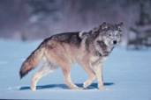
LA SPECIE 13+1 (+2?) sottospecie NEL MONDO
lupo delle Grandi Pianure (Canis lupus nubilus )
lupo artico (Canis lupus arctos)
lupo russo (Canis lupus communis)
lupo della tundra (Canis lupus albus)
lupo della valle del Mackenzie (Canis lupus occidentalis)
lupo eurasiatico (Canis lupus lupus)
lupo del Caspio (Canis lupus cubanensis)
lupo turco o iraniano (Canis lupus pallipes),
lupo canadese (Canis lupus lycaon)
lupo appenninico (Canis lupus italicus)
lupo messicano (Canis lupus baileyi)
Sciacallo egiziano (Canis lupus?/aureus lupaster),
lupo arabo (Canis lupus arabs)
+
Cane domestico
(Canis lupus familiaris)
1993 Wilson & Reeder
LIFE12 NAT/IT/000807 WOLFALPS

Slide 6
PESO E DIMENSIONI
Regola di Bergmann
LIFE12 NAT/IT/000807 WOLFALPS

Slide 7
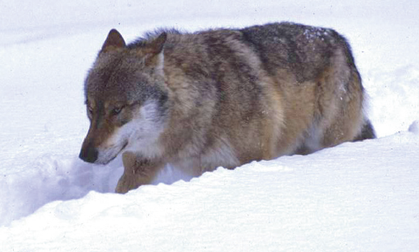
Il lupo: Canis lupus italicus
Lunghezza testa-corpo (cm) | 110-140
Lunghezza coda (cm) | 30-35
Altezza al garrese (cm) | 60-70
Peso medio (kg) | 34 i maschi, 28 le femmine

Slide 9
orecchio breve e a base larga
testa larga e massiccia
mascherina chiara sul muso
bande scure sulle zampe anteriori
coda più corta e con apice nero

Slide 10
“Il lupo è l’animale più selvaggio e guardingo delle montagne”
F. Marucco
VELOCITA’
Trotto: 13 - 16 km/h
Galoppo > 60 km/h

Slide 11
Digitigrado
ANT. sX
Arto anteriore= 5 dita (4 appoggiano,
5° atrofizzato = "sperone“).
Arto posteriore = solo 4 dita
DISTANZE
ADULTO => anche 40-60Km/gg
In MEDIA 10 Km/notte in normali attività di caccia
CSDL forum:http://www.canislupus.it/forum/viewtopic.php?f=93&t=5736&start=30
CSDL forum:http://www.canislupus.it/forum/viewtopic.php?f=93&t=5736&start=30

Slide 12
Bande scure sulle zampe
collo robusto
mascherina bianca
bande scure sulle zampe
Foto: P. Bertotto

Slide 13
orecchie con apice arrotondato
orecchie con apice appuntito
orecchie sempre in postura eretta
orecchie cadenti
Foto: P. Bongi

Slide 14
coda lunga
coda corta e a clava
coda in posizione distesa
coda arricciata

Slide 15
Lunghezza corpo: 110 - 140 cm
Garrese: 60 - 70 cm
Coda: 1/3 lungh. corpo: 30 – 35 cm
Peso: 17 - 42 kg
Foto: A. Gazzola

Slide 16
LUPO
Angolo orbitale 40°- 45°
Fronte sfuggente
Ferino (P4-M1) sviluppato
CANE
Angolo orbitale 50°- 60°
Fronte più alta e marcata
Ferino meno sviluppato
Assenza di stop frontale nel lupo

Slide 17
Specializzato per un regime alimentare carneo
- Cranio molto robusto con cresta sagittale sviluppata.
- Movimenti verticali della mandibola.
Per ogni emiarcata dentaria
- tre incisivi ridotti;
- ultimo premolare dell’arcata superiore e primo molare di quella inferiore in occlusione (denti ferini o carnassiali)
- canini, larghi e conici, molto sviluppati.

Slide 18
Distanza tra i canini:
- Orso bruno 6 < cm > 9
- Lupo 4 cm
- Lince 3 cm

Slide 19
+ arcate zigomatiche
+ cresta sagittale
- salto frontale
FORMULA DENTARIA: Incisivi 3/3 - Canini 1/1 - Premolari 4/4 - Molari 2/3
42 denti
POTENZA MANDIBOLARE
>100 Kg/cm²
pastore tedesco (40 Kg)
50 Kg/cm²
2008
LIFE presentation
‹#›

Slide 22
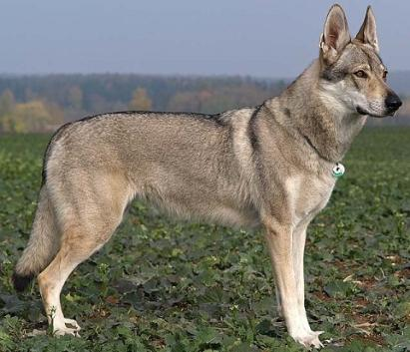
Canis lupus italicus
Il Lupo appenninico (Canis lupus italicus) ha un DNA mitocondriale UNICO e DISTINTO
dalle altre popolazioni di lupo vicine
e dai cani

Slide 23
Ibridi
mantello nero o anomalo
presenza sperone nelle zampe posteriori
unghie biancastre o depigmentate
COMPORTAMENTO

Slide 24
“Un lupo dà l’impressione di sapere sempre dove sta, cosa sta facendo e dove vuole andare…”
L. Boitani
[min. 8.30]

Slide 25
Lupo
Cane
Foto: C. Capitani; E. Avanzinelli

Slide 26
Indici di presenza
impronte
8 - 11
6/7 - 10

Slide 27
Indici di presenza
escrementi
Foto Tommaso Borghetti – Archivio Servizio Foreste e fauna PAT

Slide 28
Territorialità
Scontri fisici
Marcature odorose
Marcature odorose
Scontri fisici
Marcature odorose
Scontri fisici

Slide 29
Territorialità
MARCATURA
urina, escrementi, raspate, ululati
DIMENSIONE TERRITORIO
Alpi: 200 Km² in media
100-450 Km² min/max
Es: Svezia > 1200 Km²
DIFESA
lupi di branchi rivali possono uccidersi
.
Foto Miha Krofel

Slide 30
Un gruppo di individui che si spostano, cacciano, si nutrono, si riposano insieme, in una libera associazione, ma uniti l’uno con l’altro da vincoli sociali
(Mech 1970)
2008
LIFE presentation
‹#›

Slide 31
Vita di branco
STRUTTURA GERARCHICA
COPPIA ALPHA
(tendenzialmente monogama)
l’unica che si riproduce!
SE UN ALPHA MUORE
viene sostituito da un soggetto in dispersione
Ogni branco occupa una porzione di territorio stabile ed esclusiva. Anche se cambiano le coppie alpha l’areale del branco rimane quasi invariato
Foto Miha Krofel

Slide 32
Branco = unità familiare e riproduttiva
4-5 (2-11)
BRANCO
TERRITORIALITÀ
DISPERSIONE
Coppia riproduttiva
Dispersione
Maschio
alpha
Femmina
alpha
Monogama
F_G1
M2_G1
Partecipano all’attività del branco
M1_G1
caccia
nutrimento dei piccoli
difesa del territorio
Mx_Gx
Gerarchia sociale
M3_G2
M5_G2
F3_G2
Esclusi dall’attività del branco
F2_G2
M4_G2
F4_G2

Slide 33
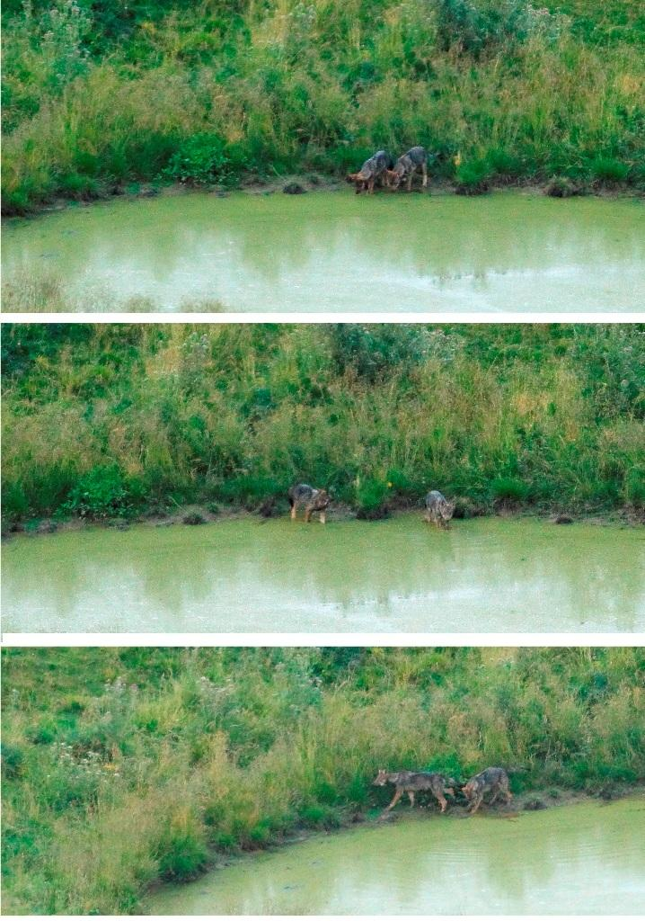
Slavc incontra Giulietta (2012) e nascono
i primi due cuccioli - 2013
Foto Paolo Parricelli- Archivio Parco Naturale Regionale della Lessinia

Slide 34
Foto Paolo Parricelli - Archivio Parco Naturale Regionale della Lessinia
Slavc e Giulietta hanno altri 7 cuccioli – 2014
Slavc e Giulietta hanno altri 7 cuccioli - 2015

Slide 35
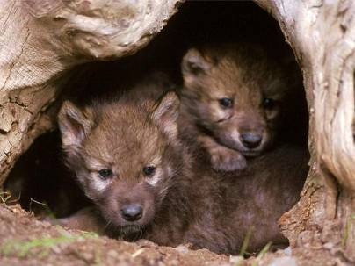

Slide 36
ESTRO gennaio - marzo
GESTAZIONE 63 gg.
PARTI maggio - giugno
DIMENSIONE CUCCIOLATA 3-4
max. reg. 9, Val Chisone (Piemonte)
A 2-3 settimane di vita i piccoli lasciano la tana e vengono spostati in un “Sito di rendez vous” , luogo aperto, remoto e indisturbato dove attendono gli adulti
ASPETTATIVA DI VITA 10 ANNI

Slide 37
LIFE presentation

Slide 38
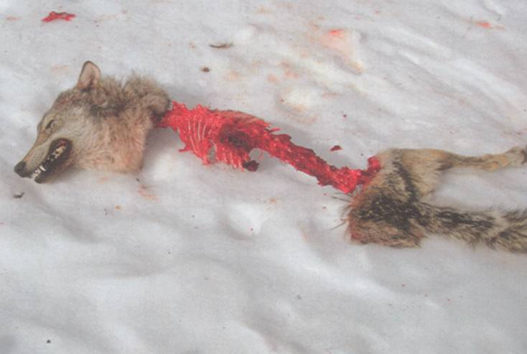
Dispersione
X
Parco Naturale Alta Valle Pasio Tanaro (CN), 2010
nuova coppia alpha
territorio libero;
individuo di sesso opposto;
Nuovo branco!!!
come subordinato

Slide 39
Dispersione
La distanza di dispersione sulle Alpi varia da 10 fino a 1000 Km
Solo il 15% dei soggetti che intraprendono dispersione sopravvivono

Slide 40
Dispersione
investimento
mortalità 77%
1° anno di vita
bracconaggio
Foto: E. Avanzinelli
Foto: E. Desderi
mortalità naturale
Foto: F. Marucco
avvelenamento
Foto: F. Marucco

Slide 41
Mortalità
1. BRACCONAGGIO
Ex: 2011-12 in Piemonte 13 lupi morti:
bracconaggio (n=8)
laccio n=2, avvelenamento n=4, arma da fuoco=2
investimento (n=3)
aggressione da lupo (n=1)
2. INCIDENTI STRADALI
Ex: Piemonte (in 12 anni), Solo Valsusa (Branchi n=3) in Piemonte 17 lupi investiti
3. CAUSE NATURALI
Ex: Piemonte (in 12 anni): virus n=1, valanga n=1
4. COMPETIZIONE TERRITORIALE

Slide 43
Foto Carlo Frapporti - Archivio Servizio Foreste e fauna PAT

Slide 45
Come comunicano?
Vocalizzazioni
Posture del corpo
Mimica facciale
Marcature odorose

Slide 46
Le vocalizzazioni
Funzione di coesione:
Coordinamento attività (es. caccia) del branco
Ululato tra gli individui del branco
Espressione di alta eccitazione per rafforzare i legami sociali
Funzione di evitamento:
Ululato tra individui estranei
Difesa dei piccoli
Difesa carcassa fresca

Slide 47
Mimica facciale
Fonte: Boscagli, 1985

Slide 48
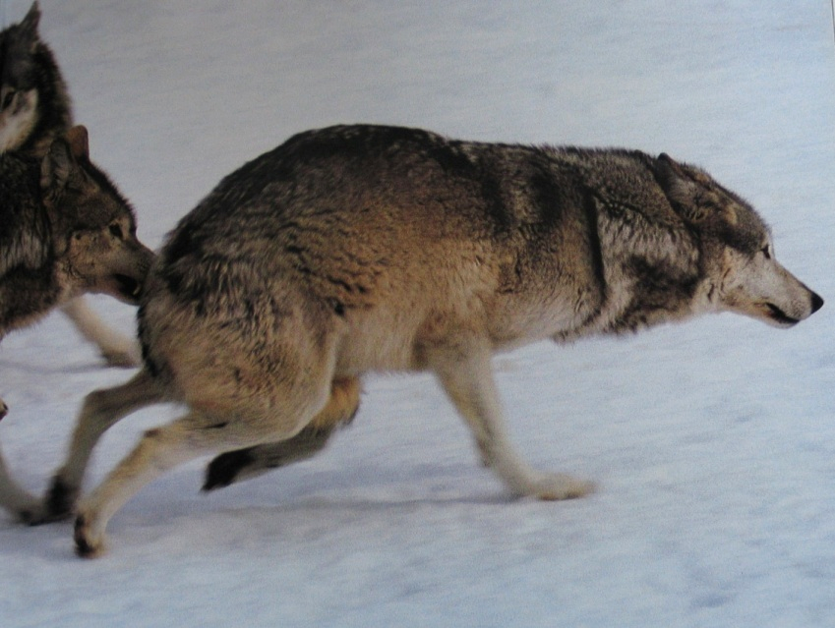
Postura del corpo
Fonte: Boscagli, 1985

Slide 49
Marcatura odorosa
è una forma di comunicazione olfattiva, in cui il lupo lascia il suo odore in una posizione strategica, ben visibile, in modo che altri lupi possano in seguito ispezionarla
(Mech, 1970)
escremento con secrezione della ghiandola anale
urina (RLU)
raspata
Foto: A. Gazzola

Slide 50
La comunicazione:
è sviluppata e complessa
A corto raggio
A distanza
Definizione della gerarchia
Chimiche ed ormonali (deposizione di escrementi ed urine)
Segnali visivi (posizione di coda, pelo, orecchie)
Segnali vocali
Segnali ormonali
Posizioni sopraelevate
Bivi (strade e sentieri)
Ululato

Slide 51
Alimentazione

Slide 52
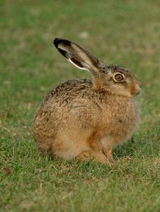
Il lupo è un GENERALISTA (ampio spettro alimentare)
Il lupo è un OPPORTUNISTA
(può anche cibarsi di carcasse e di rifiuti di origine antropica)
2008
LIFE presentation
‹#›

Slide 53
Sulle Alpi il 90 % della dieta del lupo è costituito da ungulati selvatici
Specie utilizzate con maggior frequenza: capriolo, camoscio, cervo, cinghiale, stambecco (raramente)
Variazioni zonali in seguito alla disponibilità locale delle prede
Dieta completata con frutta, insetti, anfibi, uccelli e rettili (a volte anche erba )
Anche carogne e, in caso di scarsità di cibo, rifiuti
Domestici presenti in percentuali più basse (quasi esclusivamente dieta estiva)
Foto Tommaso Borghetti – Archivio Servizio Foreste e fauna PAT
Il lupo preda ciò che gli è più semplice predare!

Slide 54
La predazione del lupo:
UNGULATI SELVATICI
Le specie preda: tutti gli Ungulati
(selvatici e domestici)
GRANDI PREDE: in branco
PREDE PICCOLE: singoli soggetti
2008
LIFE presentation
‹#›

Slide 55
La predazione del lupo:
UNGULATI DOMESTICI
(Provincia di Arezzo)
SPECIE
Ovini: 82,6%;
Bovini: 15,6%;
Caprini: 1,5%;
Equini: 0,3%
CLASSI D’ETA’
Bovini: individui di età inferiore all’anno (81%)
Ovicaprini: individui adulti (74%).
ENTITA’: Perdite per predazione del comparto ovicaprino (2001): 0,77% del patrimonio ovicaprino provinciale (ma con possibile pesante incidenza sull’attività del singolo allevatore).
2008
LIFE presentation
‹#›

Slide 56
Fabbisogno quotidiano
da 2/3 a 5/6 kg per individuo
(secondo altri criteri, 0.1- 0.2 kg di carne di cervo per ogni kg di peso corp.)
Fabbisogno alimentare annuo
lupo adulto di taglia media (30 kg):
+
20-30% perdite per disturbo
=
20 - 25 cervi pro capite annui

Slide 57
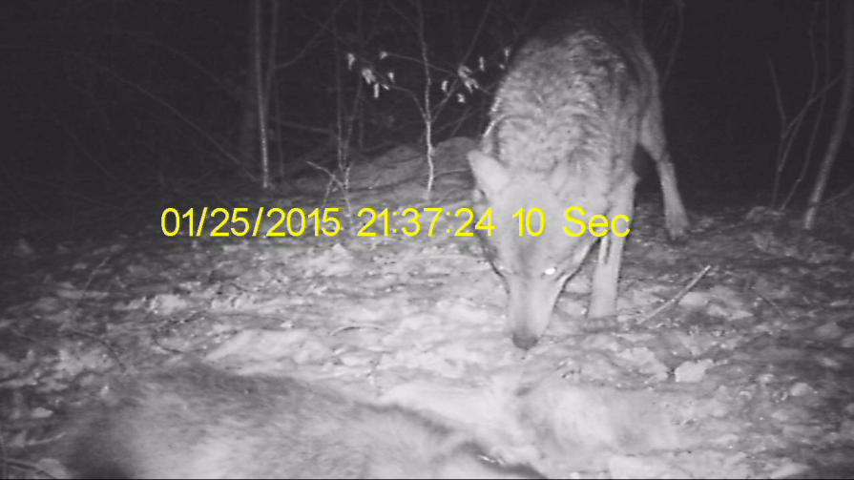
G. Zeni – Archivio Servizio Foreste e fauna PAT
Ivan Albertini – Archivio Servizio Foreste e fauna PAT

Slide 58
Dunque chi è il lupo?

Slide 59
Un animale selvatico: né buono né cattivo…
…che non lascia indifferenti

Slide 60
WWW.LIFEWOLFALPS.EU
GRAZIE PER L’ATTENZIONE!

